Slide 1


Tortuga Bay
최종 기획서
Project Manager – 김 경만
이 가을
이 윤희

Slide 2
1. 팀원 소개
2. 제안 서비스 소개
2.1 서비스명
2.2 장르
2.3 서비스 내용 및 특징
2.4 주요 메뉴
2.5 목표 대상 고객
3. 비즈니스 모델링
3.1 기대 효과
3.2 홍보/영업/마케팅 협력 방안
4. 게임 시나리오
5. 게임 특징
6. 게임 방법
INDEX

Slide 3
01
1. 팀원 소개

Slide 4
01
2. 제안 서비스 소개

Slide 5

2.1 서비스명
토투가 베이 (Tortuga Bay)
사랑과 모험이 숨쉬는 바다, 액션 어드벤처 RPG ‘토투가 베이’
2.2 장르
모바일 전략 시뮬레이션 RPG

Slide 6
2.1 서비스 내용 및 특성
게임 재미 본질을 추구하여 RPG 게임의 궁극적인 목적인 캐릭터 육성 외에 다양한 콘텐츠를 즐길 수 있도록 기능을 추가.
정해진 시나리오 내에서 플레이어에 선택에 따라 시나리오 전개가 변화.
단순한 라운드 형식의 전투는 자칫 쉽게 지루해질 수 있으므로 전투는 전략 시뮬레이션으로 구성.
메인 시나리오와 별개로 소셜 기능이 추가되어 친구와 함께 퀘스트를 진행.
기여도를 통한 유저간 순위 경쟁.

Slide 7
2.1 서비스 내용 및 특성
다양한 전개의 시나리오와 콘텐츠
토투가베이의 강점
단순 반복 작업 RPG
RPG의 치명적 단점
한 편의 소설을 읽는 듯한 게임 전개
캐주얼 콘텐츠 (낚시, 항해, 무역, 술집)
실제 게임 유저와 PvE 전투

Slide 8
2.4 주요 메뉴
1. 로그인
2. 환경설정
3. 도움말
4. 캐릭터 선택
5. 게임 시작
6. 랭킹 보기
7. 종료하기
8. 항해
9. 전투
10. 거래(무역)
11. 던전 입장

Slide 9
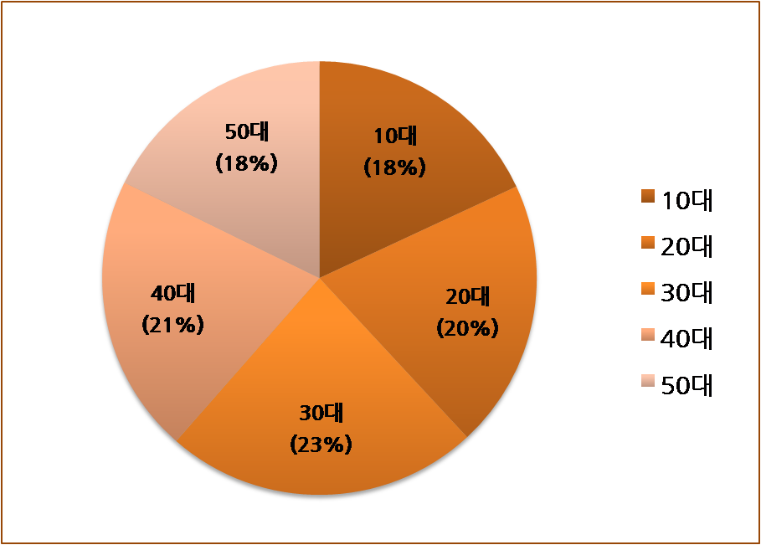
2.5 목표 대상 고객
스마트폰 보급률(2010년 통계청)
‘
토투가 베이’는
주요 타겟층을
스마트폰을 보유한
20대, 30대의
성인 남녀로 선정,

Slide 10
2.5 목표 대상 고객

Slide 11
2.5 목표 대상 고객

Slide 12
2.5 목표 대상 고객

Slide 13
01
3. 비즈니스 모델링

Slide 14
3.1 기대 효과
특징
게임 적용
남성 선호
리얼리티를 추구
자동차처럼 자신만의 공간을 원함
경쟁 의식 강함
어드벤처 선호도 높음
현실감 느껴지는 그래픽
하우징 시스템 채용
랭킹 시스템 도입
여성 선호
감성적인 자극에 민감
행동에 대한 필연적 이유 제시
캐릭터 및 UI 디자인을 중요시 함
시나리오 완성을 위해 퀘스트 수행
대체로 밝은 톤의 UI와 인터페이스

Slide 15
3.2 홍보/영업/마케팅 협력 방안
홍보 전략
홍보 메체
인기 드라마 혹은 영화의 PPL(Product Placement)
대중교통 TV 방송
게임 잡지
SNS 를 통한 광고
게임 웹진
길거리 이벤트
베타 테스트
영상매체
잡지
인터넷
오프라인

Slide 16
01
4. 게임 시나리오

Slide 17
4. 게임 시나리오 – 에피소드 1

Slide 18
1.3 소재 및 배경

Slide 19
1.3 소재 및 배경

Slide 20
1.3 소재 및 배경

Slide 21
1.3 소재 및 배경

Slide 22
1.3 소재 및 배경

